Slide 1







АНО ДПО «Центр инновационного развития образования»
ПРЕДПРИНИМАТЕЛЬСТВО КАК ПРАКТИЧЕСКИЙ ИНСТРУМЕНТ ПРОЕКТНОЙ ДЕЯТЕЛЬНОСТИ

Slide 2
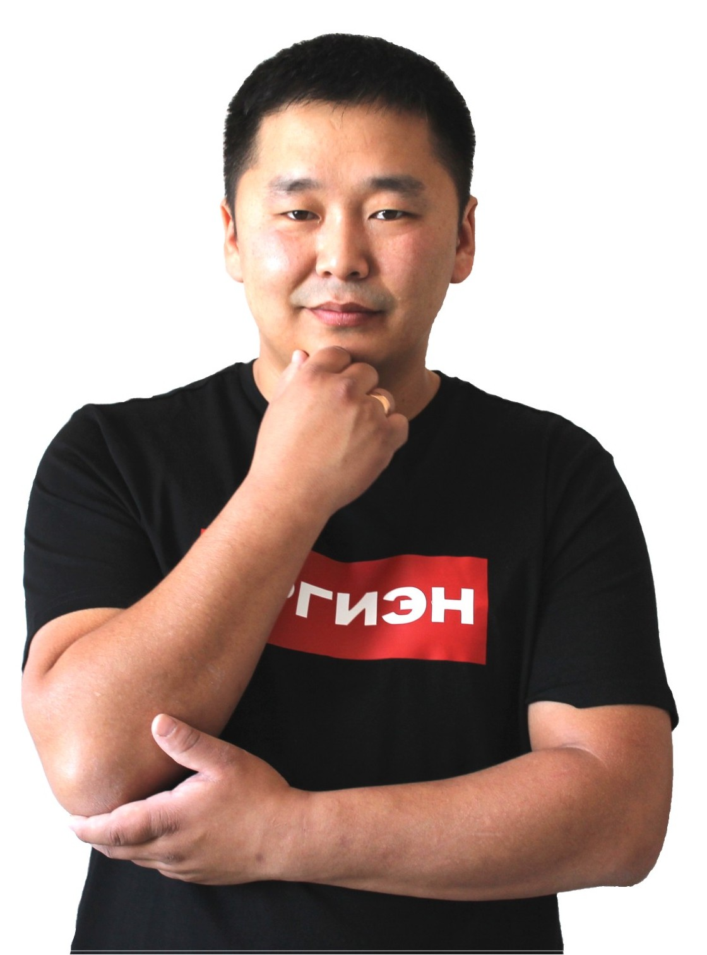
СЕМЕН
ПОСЕЛЬСКИЙ
Продюсер
образовательных
проектов
INSTAGRAM
@semen.poselskiy
#ЭРГИЭН

Slide 3
Основной концепт
Уметь – Компетенция
Иметь – Ресурсы
Влиять – Проект

Slide 4
Уметь
Инструмент самоанализа и стороннего анализа
Увлечение или хобби
Внеурочная деятельность
Дополнительное образование

Slide 5
Иметь - Ресурсы
Материально-техническая база образовательного учреждения
ВЛАДЕНИЕ
НАВЫК
ОТВЕТСТВЕННОСТЬ
БЕРЕЖНОСТЬ
ТЕХНИКА БЕЗОПАСНОСТИ
ПРЕЕМСТВЕННОСТЬ

Slide 6
Влиять - Проект
Окружающая среда – Потребительский рынок
Анализ
Проблема и потребность
Решение
План
Управление
Интеграция

Slide 7
КОНЦЕПТ ОЖИДАЕМОГО РЕЗУЛЬТАТА ПРОЕКТНОЙ ДЕЯТЕЛЬНОСТИ
Производство продукций с национальным колоритом
МАГНИТ
ОТКРЫТКА
БРЕЛОК
БРАСЛЕТ
ОБЕРЕГ
ИГРУШКИ
ПРЕДМЕТ ИНТЕРЬЕРА
ЦЕНОВОЙ ДИАПАЗОН 100-1000 рублей

Slide 8
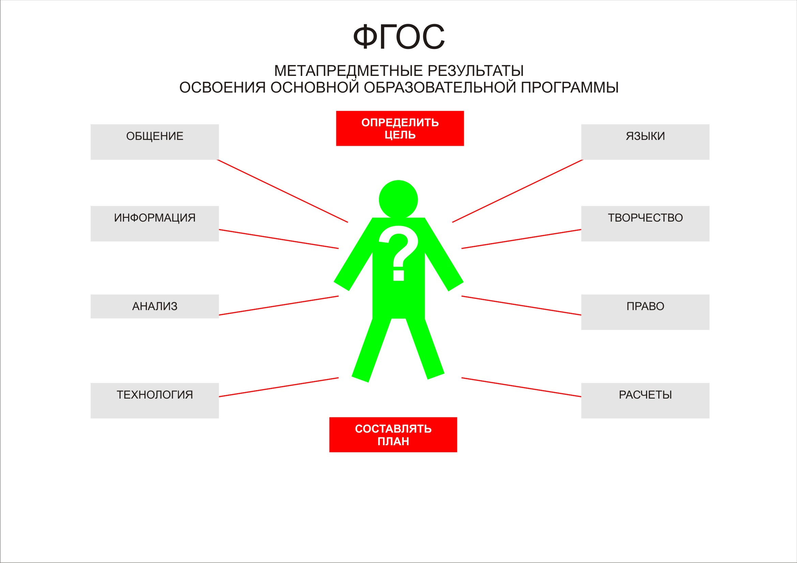

Slide 9
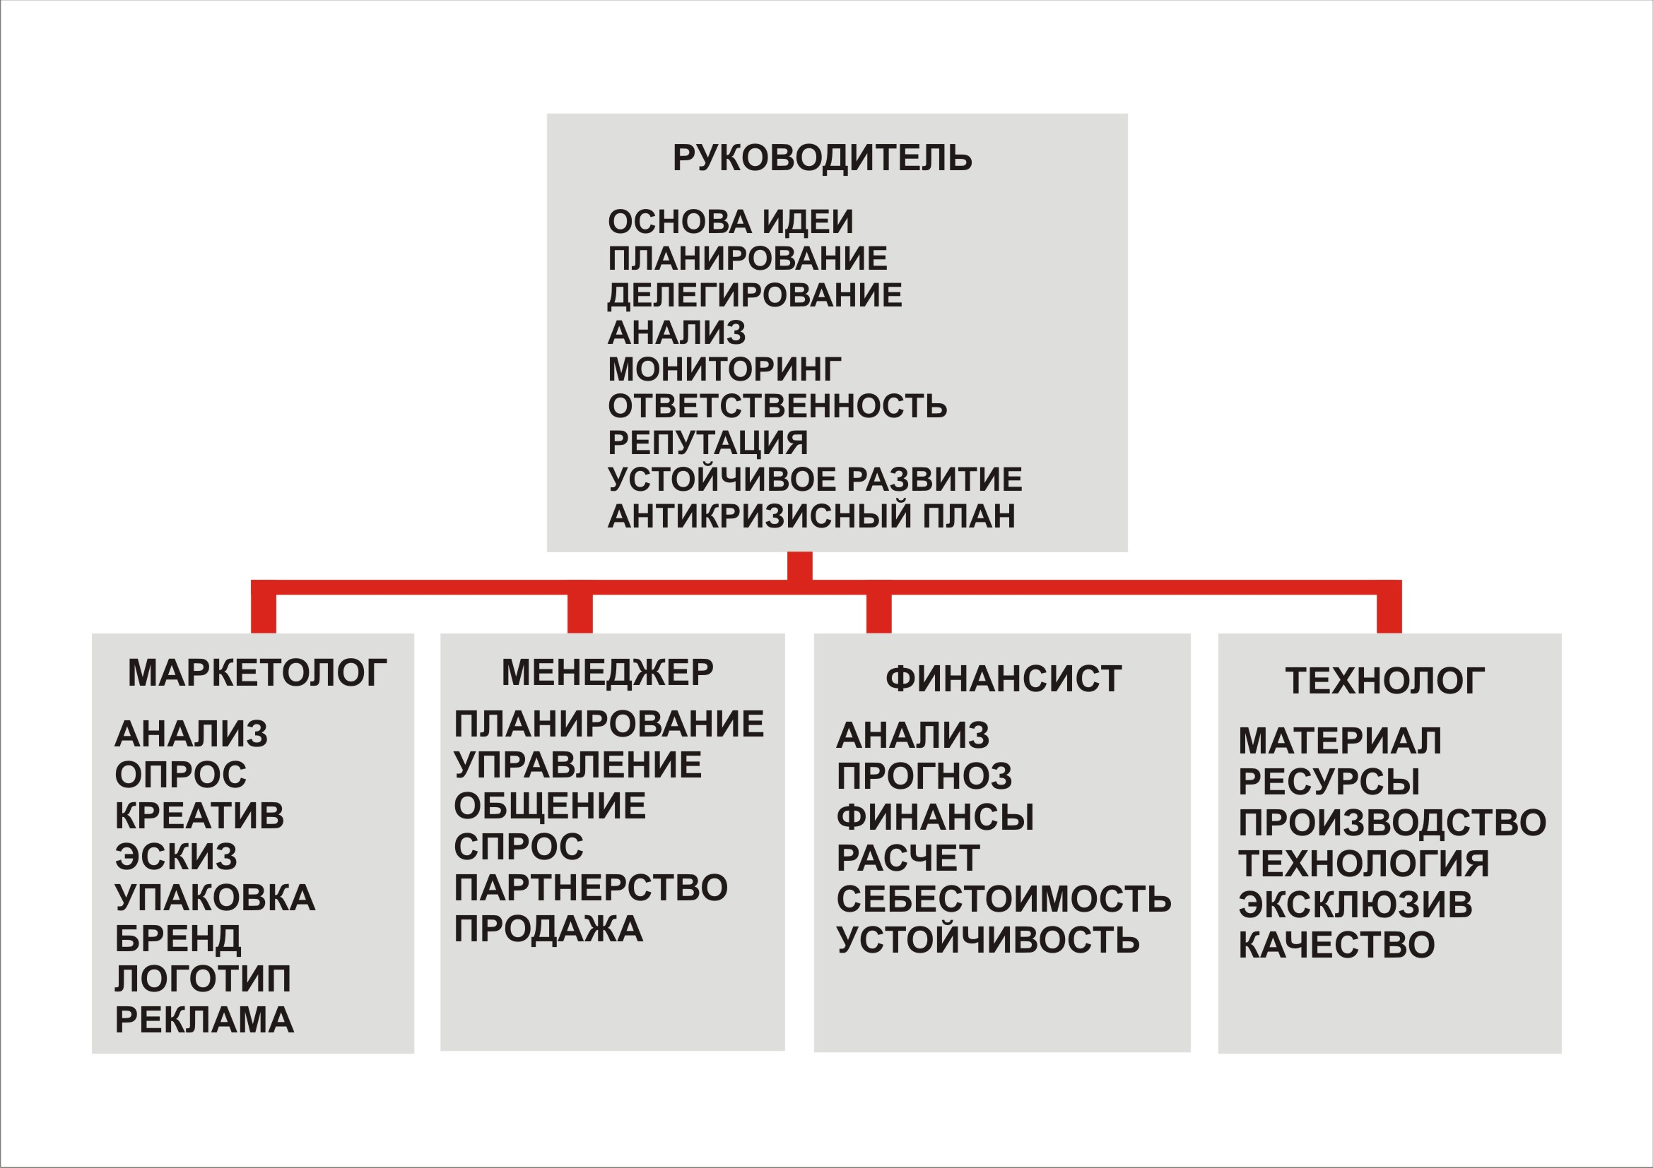

Slide 10


Slide 11
Практический план образовательной программы
Тема занятия | Форма занятия | Зачетная форма
Окружающая среда – Потребительский рынок
Целевая аудитория
Портрет клиента
Как создать идею?
Планирование бизнес-процесса по месяцам
Что такое потребность?
SWOT-анализ
Сегментация рынка
Что такое реклама
Конкуренция
Что такое бренд?
Что такое доход и расход?
Что такое прямые продажи?
Составление бизнес-плана

Slide 12
Уровень воспитательных результатов
Первый уровень
Определение практической компетенции
Второй уровень
Планирование проектной деятельности
Третий уровень
Интеграция программ ВУД

Slide 13
ИНТЕГРАЦИЯ ПРОГРАММ ВУД
МАРКЕТИНГ БЛОК
Творчество/Анализ рынка/Технология
МЕНЕДЖМЕНТ БЛОК
Управление/Продвижение/Реализация
ФИНАНСОВЫЙ БЛОК
Расчет/Аналитика/Планирование

Slide 14
Ожидаемый результат ВУД
- Обеспечение условий развития проектной деятельности: КОВОРКИНГ ЦЕНТР
- Содействие росту общей культуры предпринимательства: КОММУНИКАЦИЯ
- Повышение конкурентоспособности проектной деятельности: ЭСКЛЮЗИВ

Slide 15
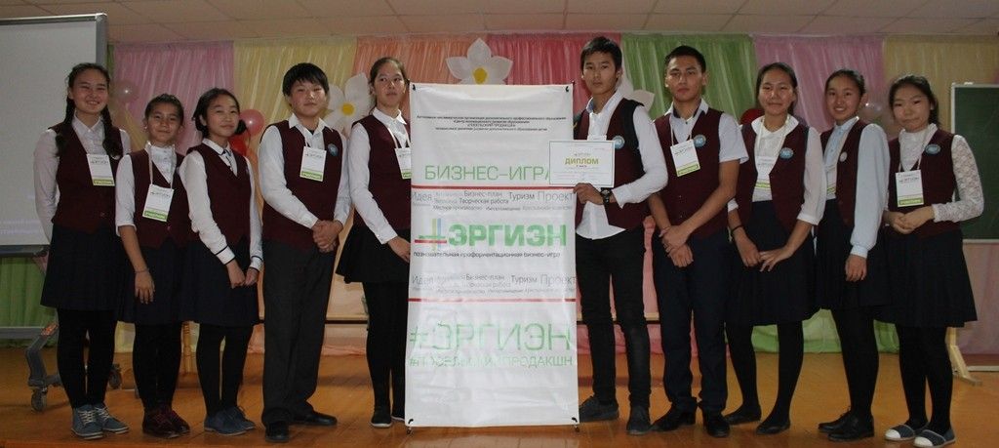
Бизнес-игра «ЭРГИЭН»
Бизнес-игра предоставляет возможности учащимся:
выявить наличие у них предпринимательских способностей;
эффективно использовать свой творческий и исследовательский потенциал в командной работе
получить опыт работы в управленческом аппарате игры (директор, менеджер, маркетолог, финансист, технолог);
помощь в профессиональной ориентации.

Slide 16
Для участия в игре
Учащиеся делятся на команды из пяти человек. В команде распределяются следующие должностные лица:
1) Директор 2) Маркетолог 3) Менеджер 4) Финансист 5) Технолог
Каждая команда путем жеребьевки выбирает направление и разрабатывает собственный уникальный проект с использованием материально-технической ресурсов образовательного учреждения, рассчитанный на стартовый капитал 5 000 рублей.

Slide 17
Игра состоит из четырех этапов:
1. Командная работа, разработка проекта
2. Защита проекта
3. Презентация чужой компании
4. Прямые продажи или метод холодных звонков

Slide 18
ИНТЕГРАЦИЯ СООБЩЕСТВА
УЧЕНИК - ПЕДАГОГ – РОДИТЕЛЬ – ПАРТНЕР
Сильные и слабые стороны
Компетенция
Ресурсы
Возможности

Slide 19

ПРОДАЖА
РЕАЛИЗАЦИЯ
ЛОГИСТИКА
МАРКЕТИНГ

Slide 20
Партнеры проекта
АНО Центр подтверждения качества продукции и услуг в Республике Саха (Якутия)
Сертификация и декларирование пищевой продукции, промышленные товары
Разработка технической документации
Консультации и семинары в области производства пищевой продукции
г. Якутск, ул. Орджоникидзе 34/2 оф.9 тел: 8(4112)44-46-85
8924-168-46-78 444685@mail.ru

Slide 21
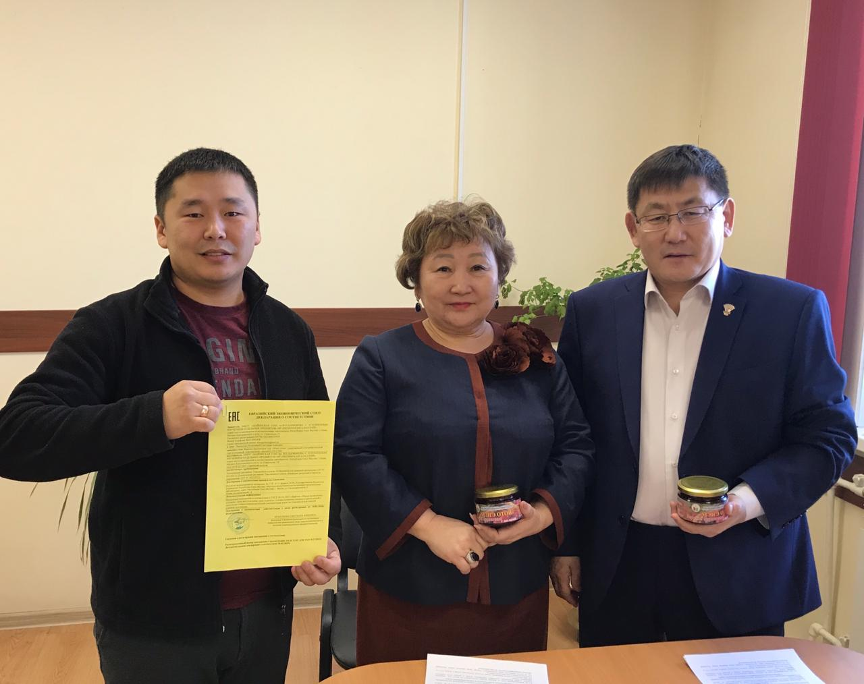
Первая сделка по продаже продукций школьных бизнес-инкубаторов

Slide 22
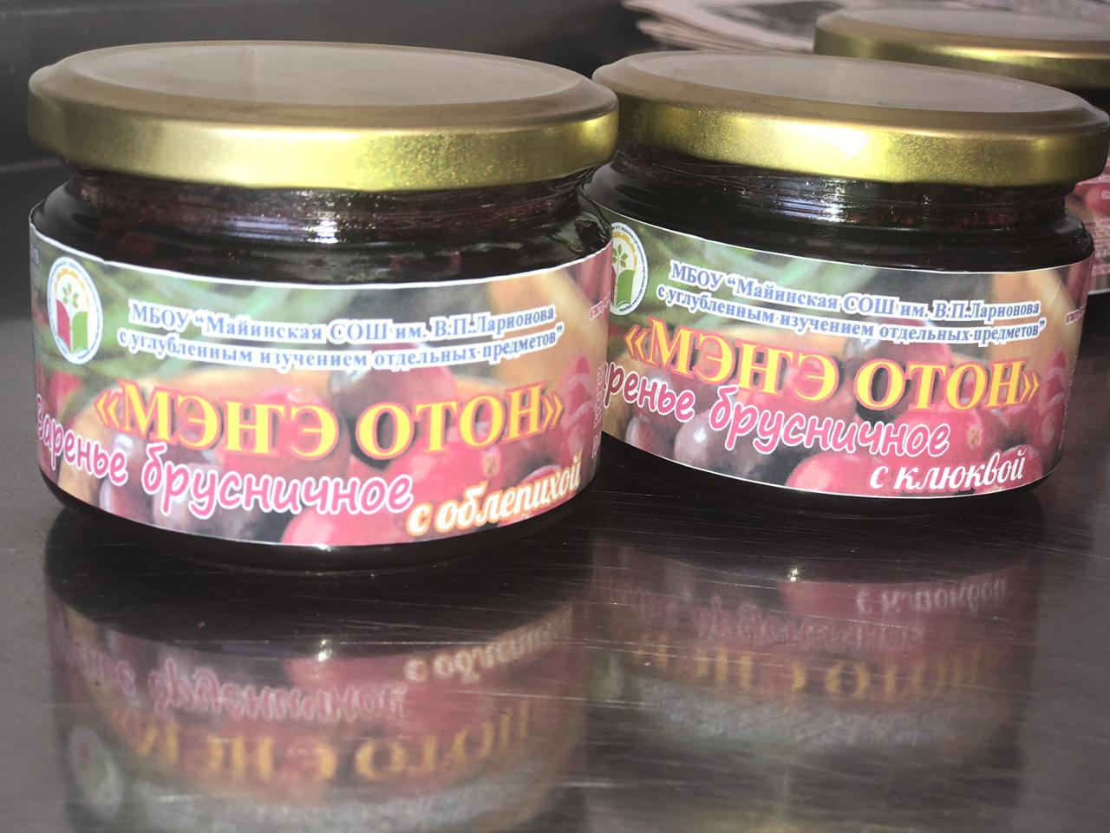
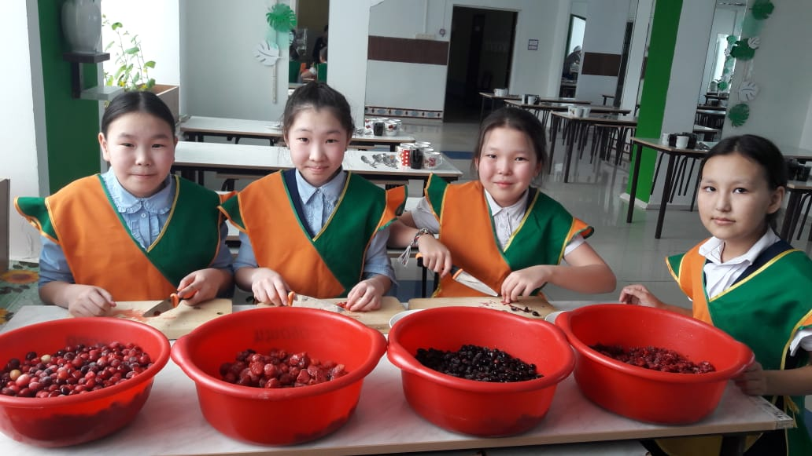
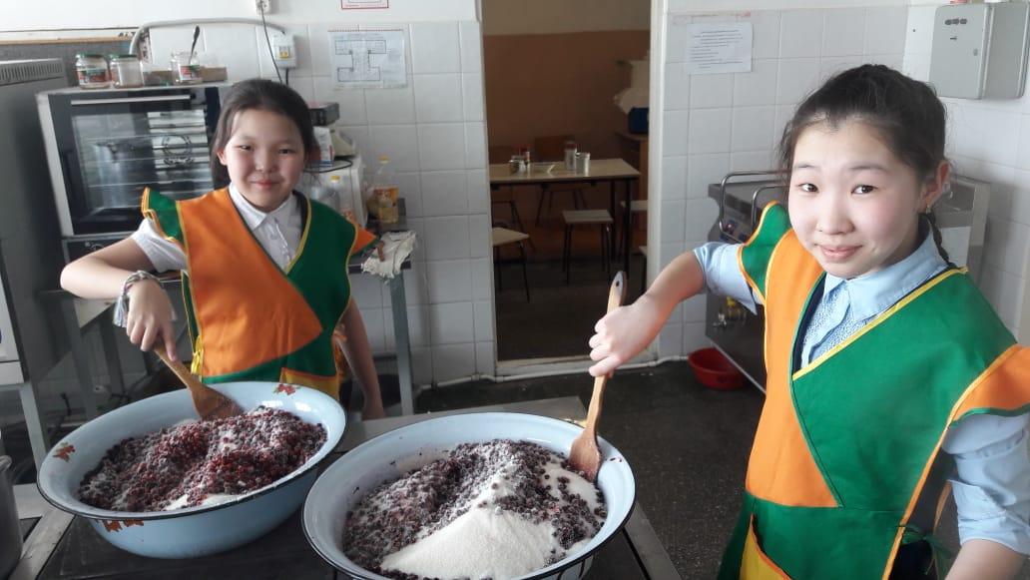
Первый сертифицированный продукт – МБОУ «Майинская СОШ им.В.П.Ларионова»

Slide 23
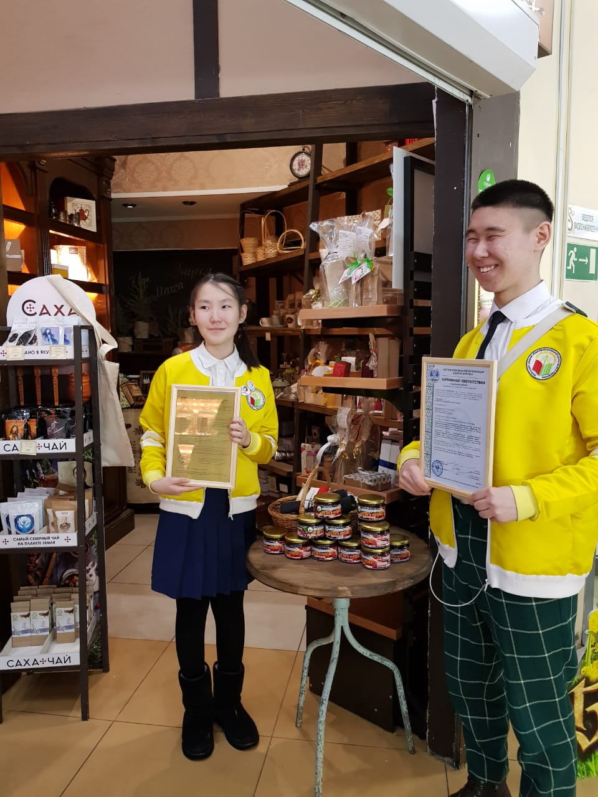
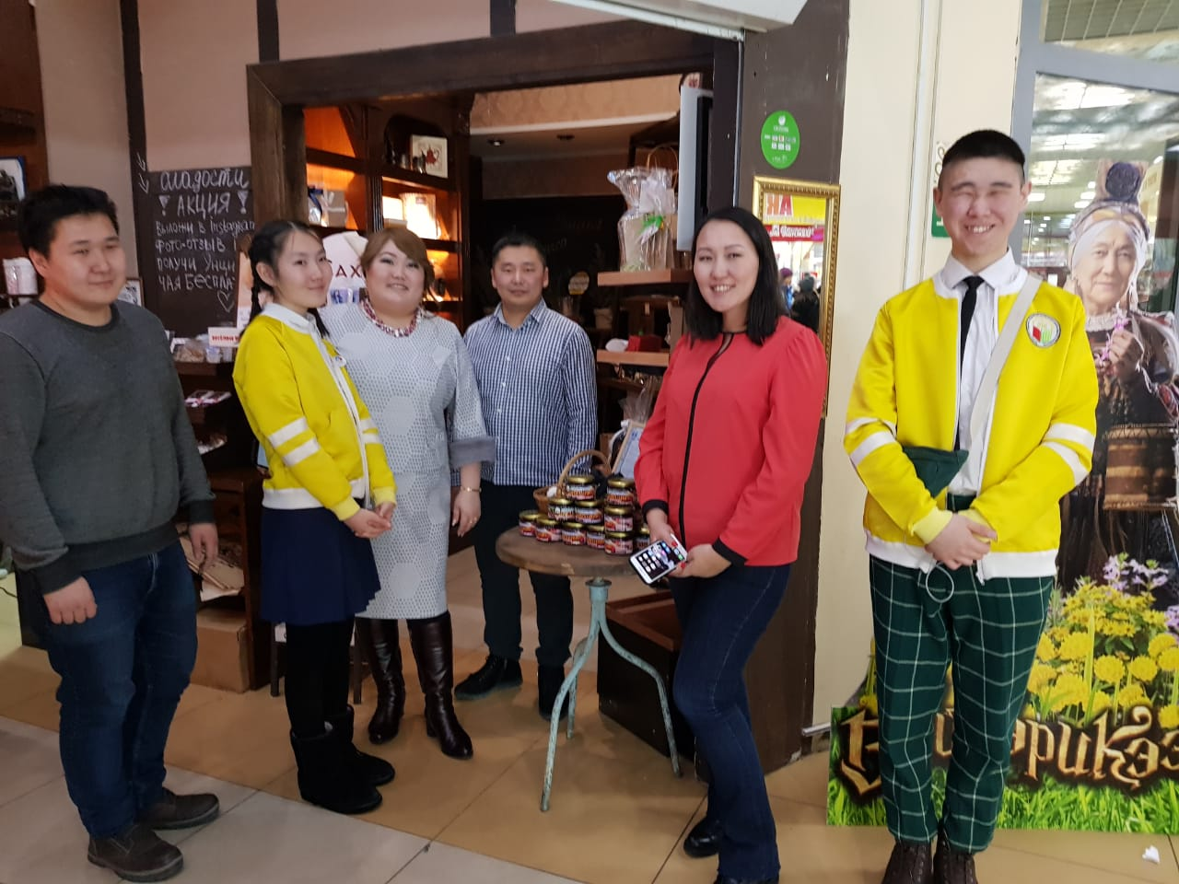
Реализация через торговые сети «Саха чай»

Slide 24
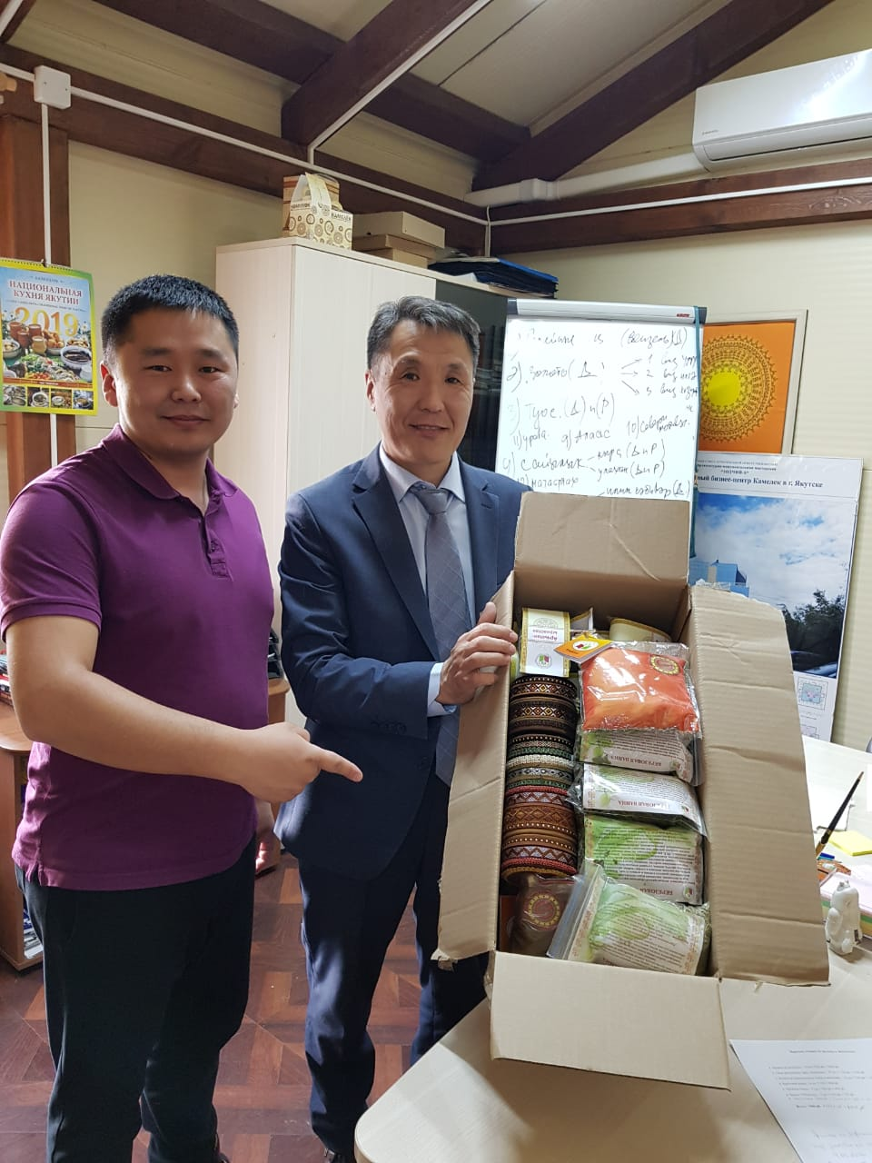
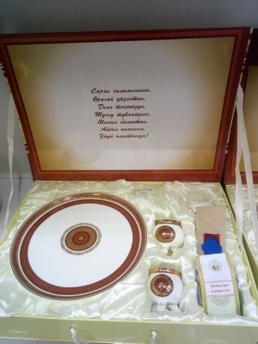
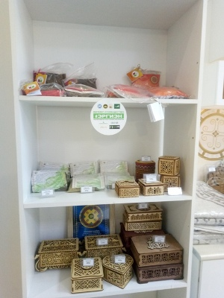

Реализация через торговые сети «Камелек»

Slide 25
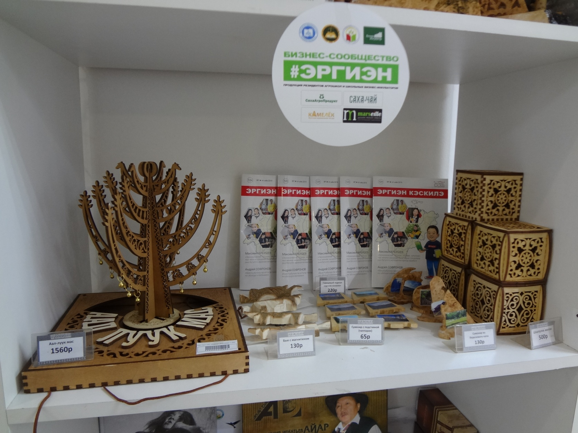
Сувенирные изделия из дерева

Slide 26
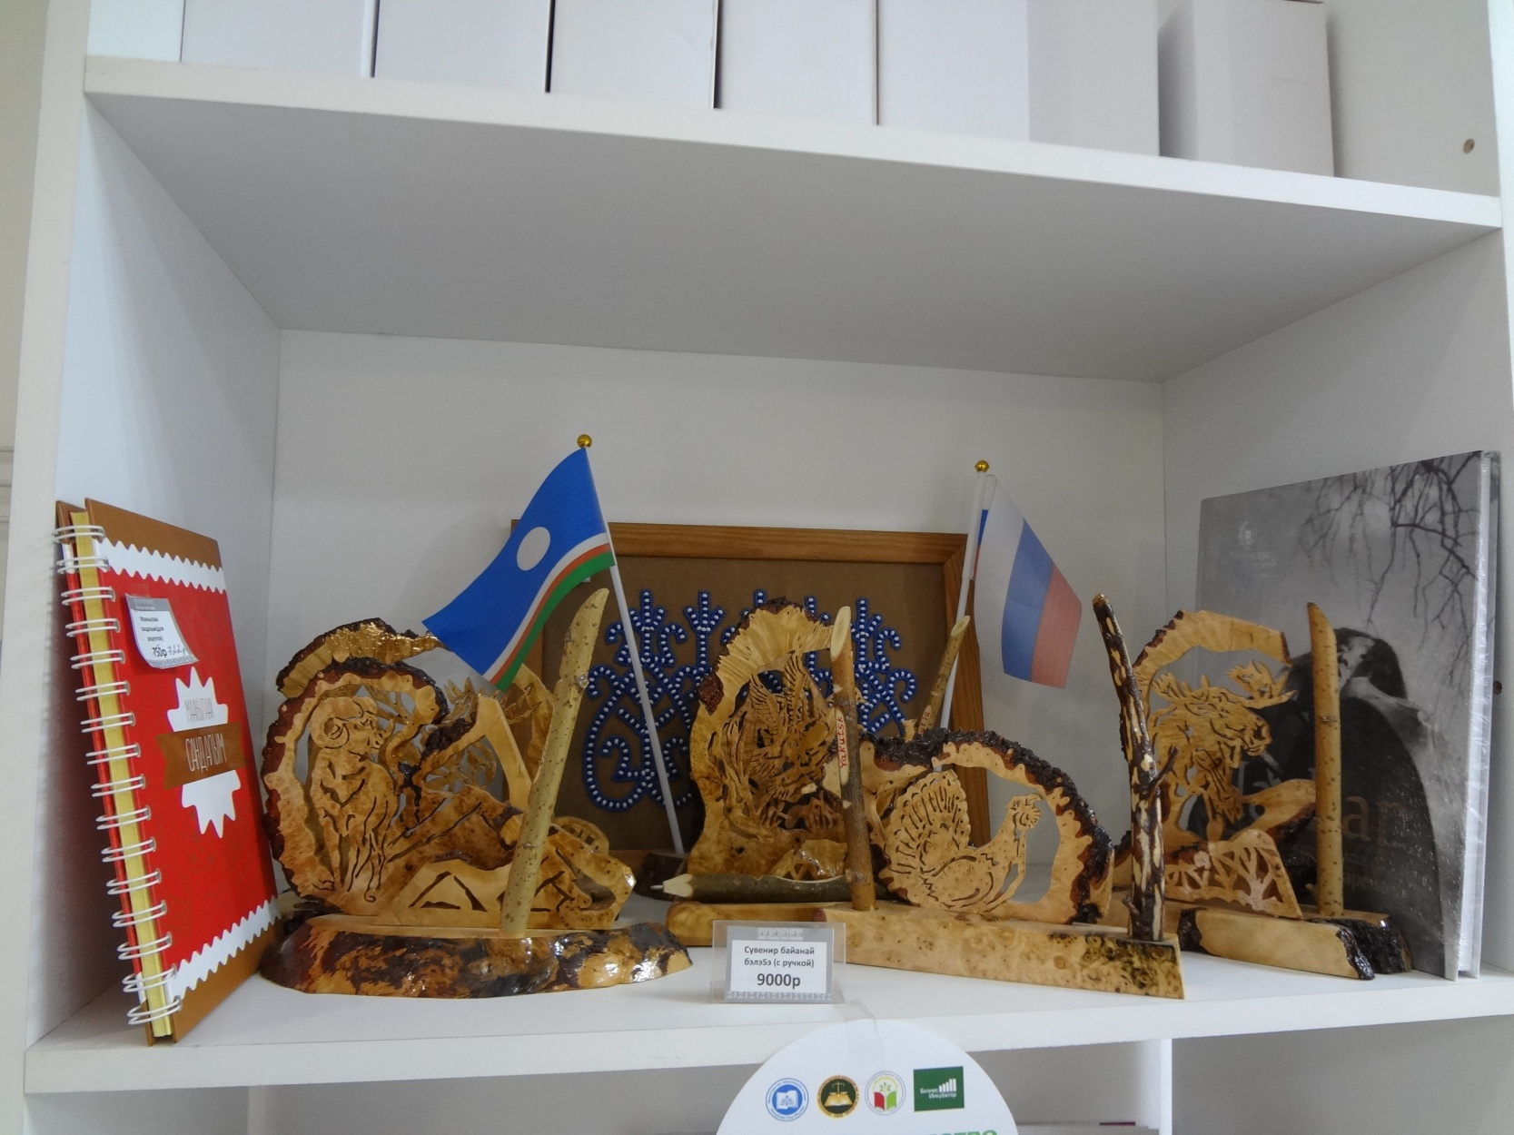
Бизнес-сувениры для руководителей

Slide 27
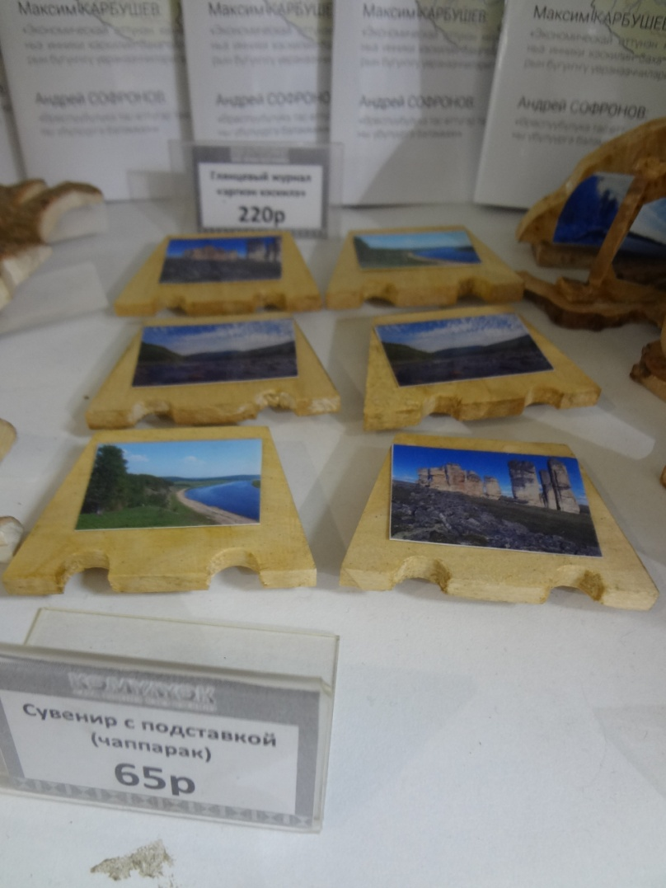
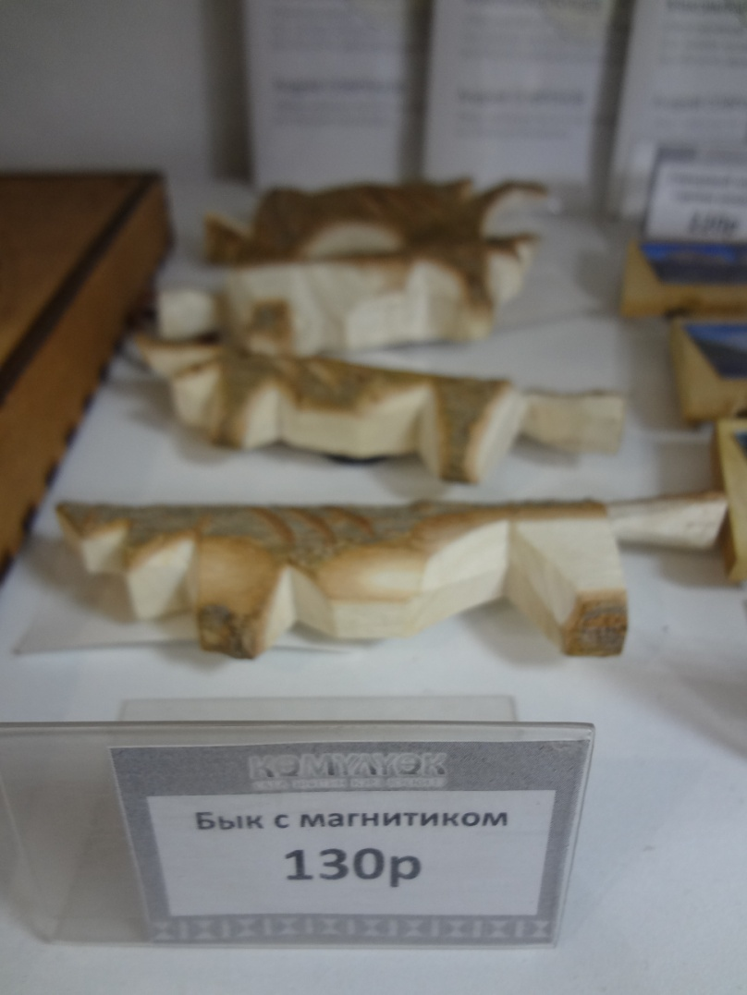
Подарочные и сувенирные магниты

Slide 28
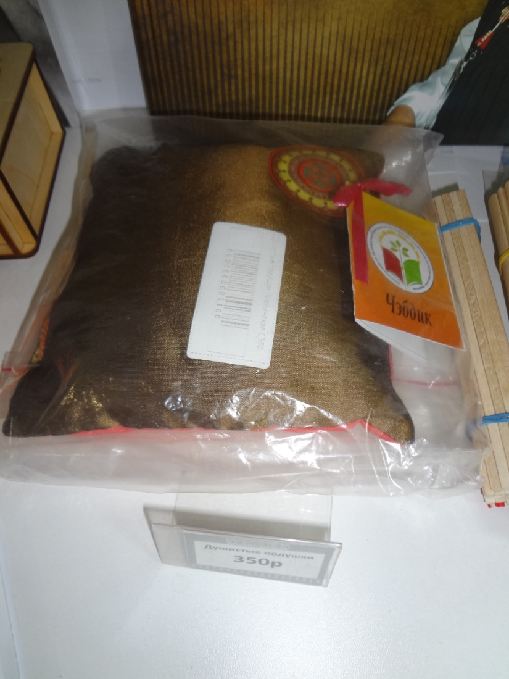
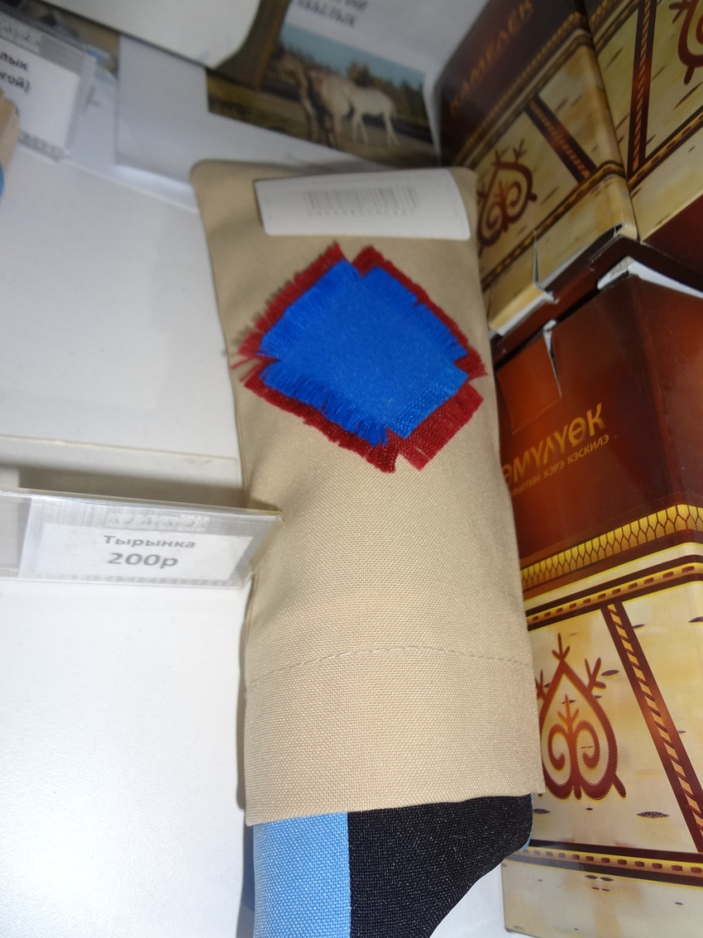
Душистая подушка с лечебными травами и набор хабылык

Slide 29
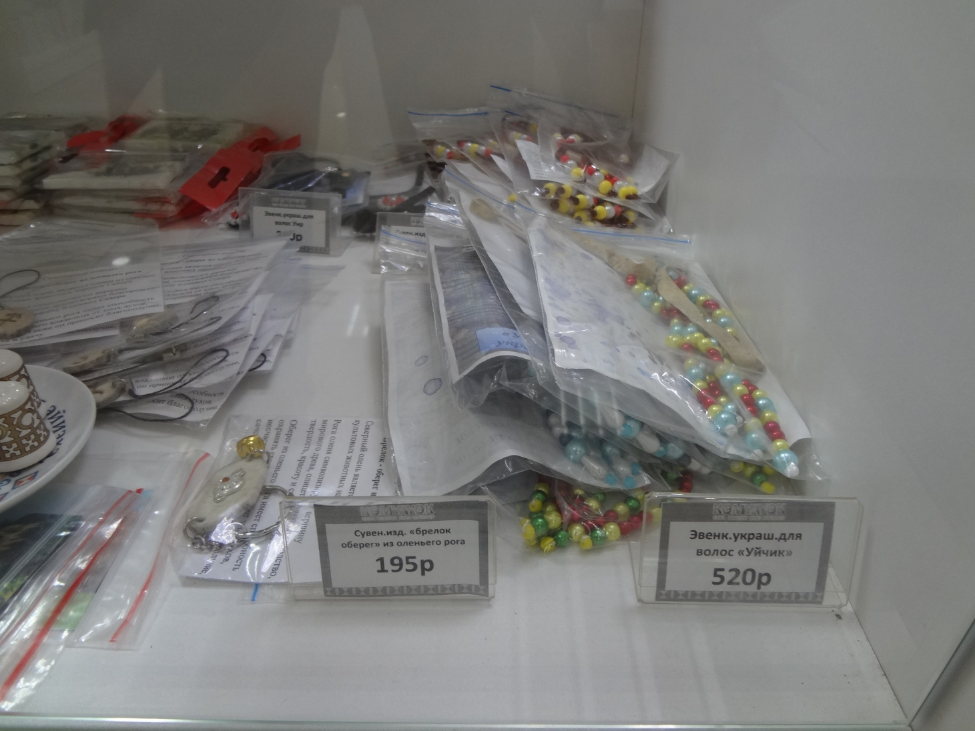
Сувениры из оленьего рога

Slide 30
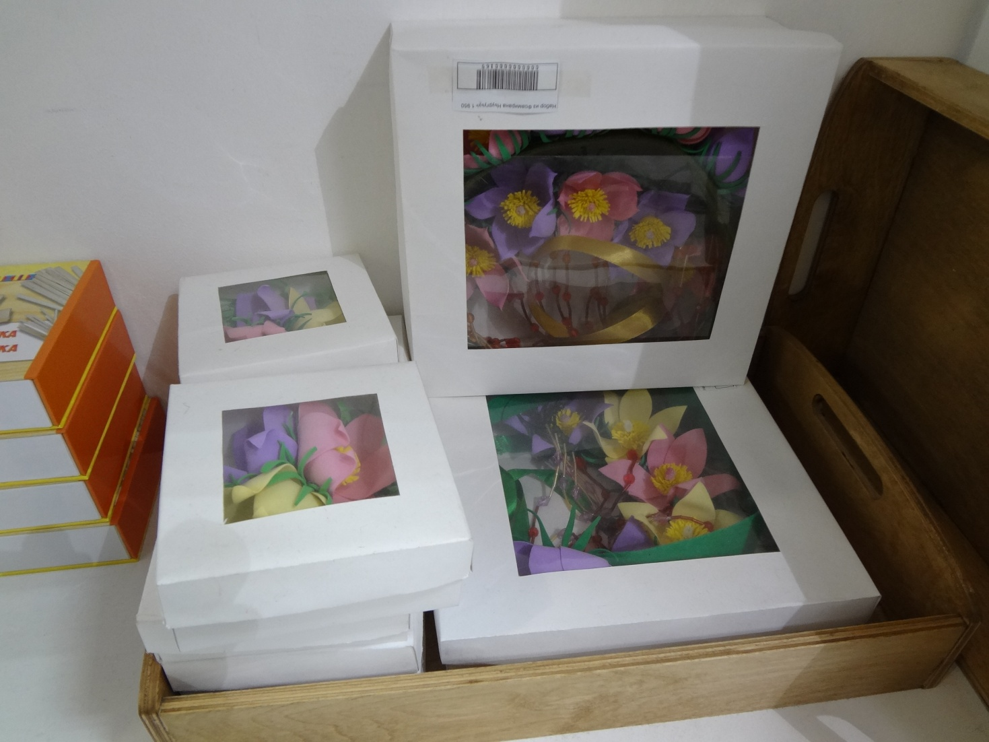
Продукции из фоамирана

Slide 31
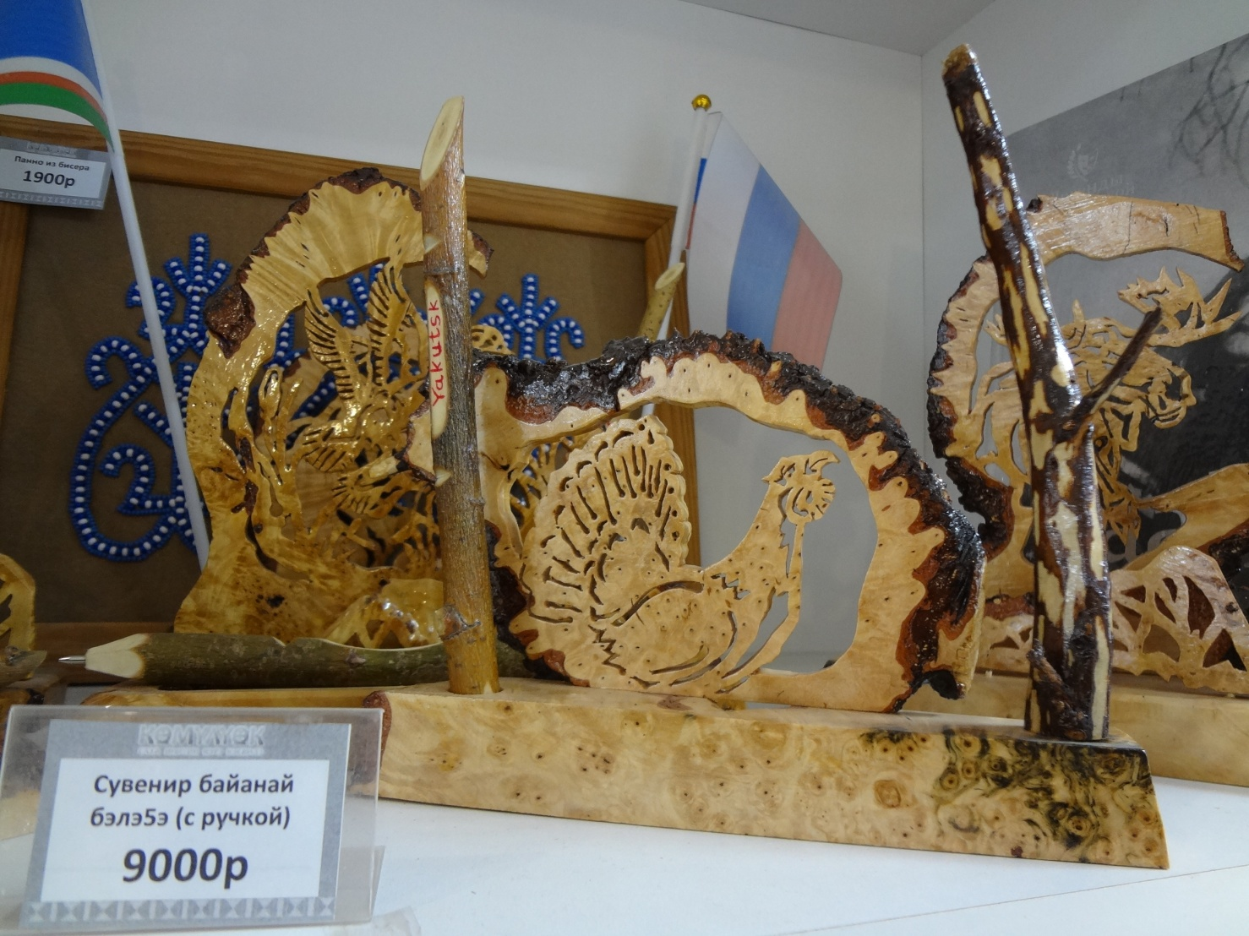
Бизнес-сувенир для руководителей

Slide 32
Наши проекты:
Бизнес-игра «Эргиэн»
Бизнес-игра для студентов СПО «СахаМедиумСтарт»
Марафон бизнес-идей «Шаг в будущую профессию»
Республиканский бизнес-слет «Эргиэн дьоно»
Республиканская премия «Эргиэн» для начинающих предпринимателей-школьников и лучших педагогов-наставников (в рамках Педагогической ярмарки)
Курсы ПК и семинары «Создание бизнес-сообщества в системе образования»
Бизнес-смена в летних лагерях «Эргиэн»
Глянцевый журнал про детское предпринимательство «Эргиэн кэскилэ»
Ютуб-канал про детское предпринимательство «Эргиэн-медиа»

Slide 33
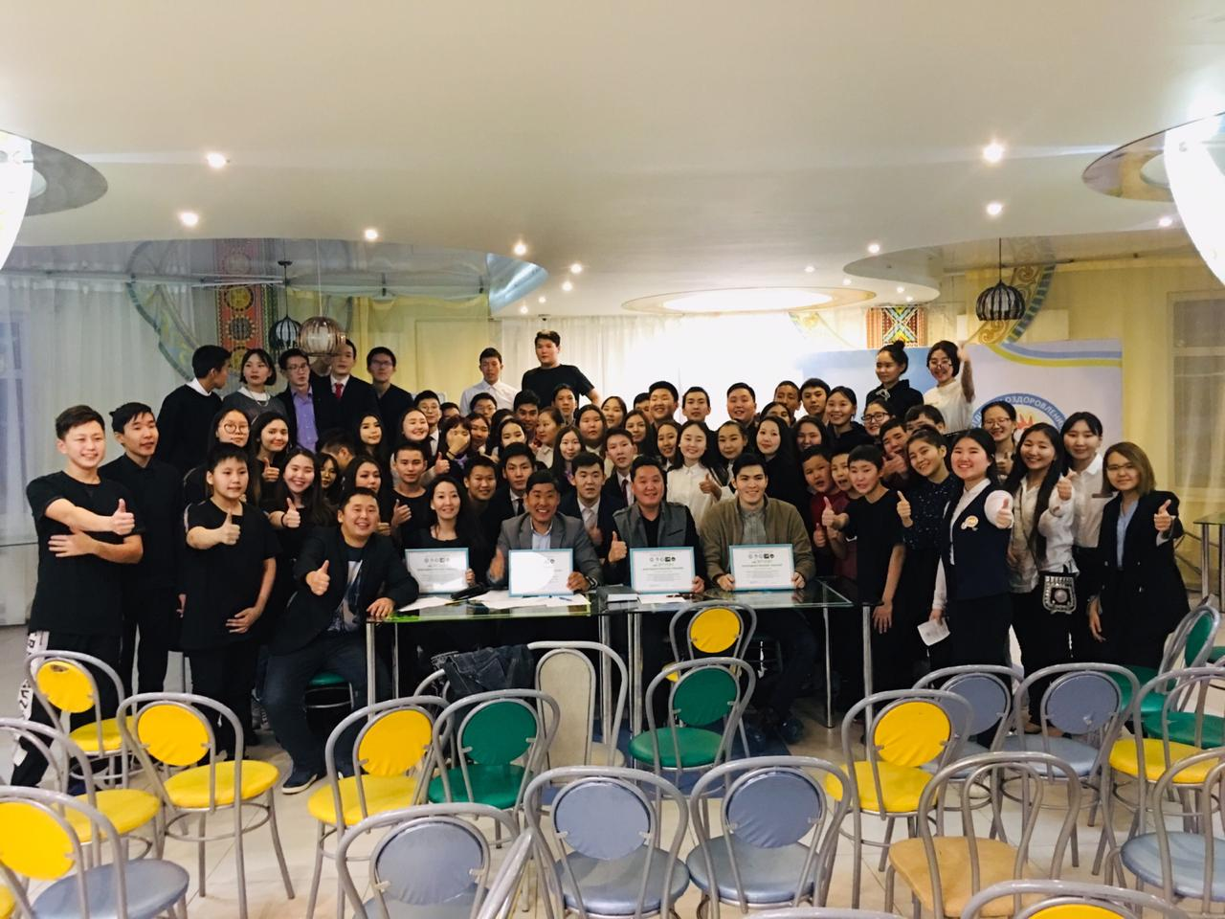
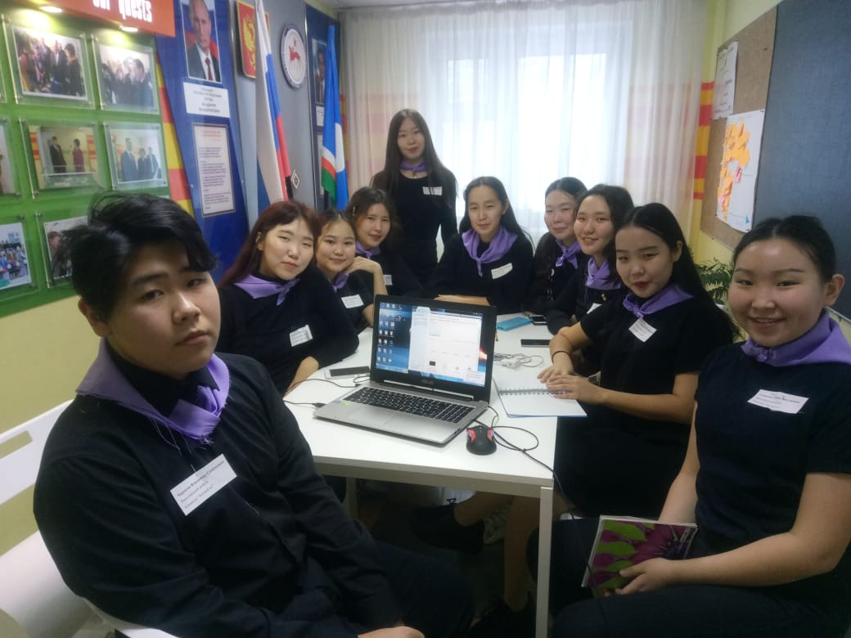
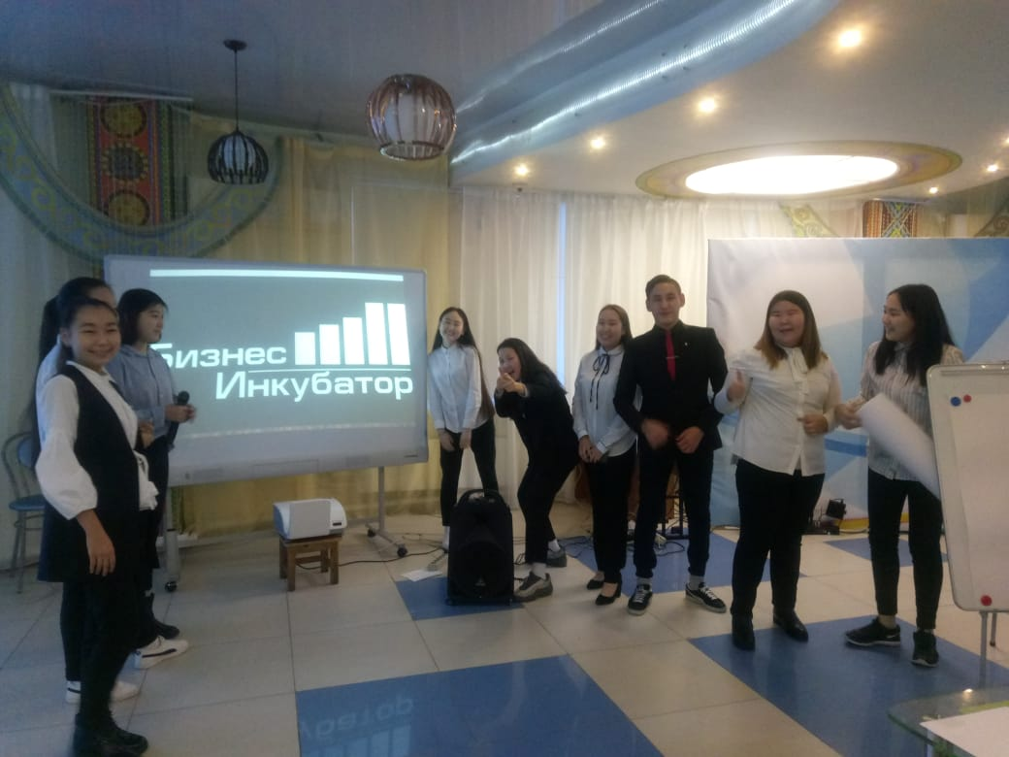
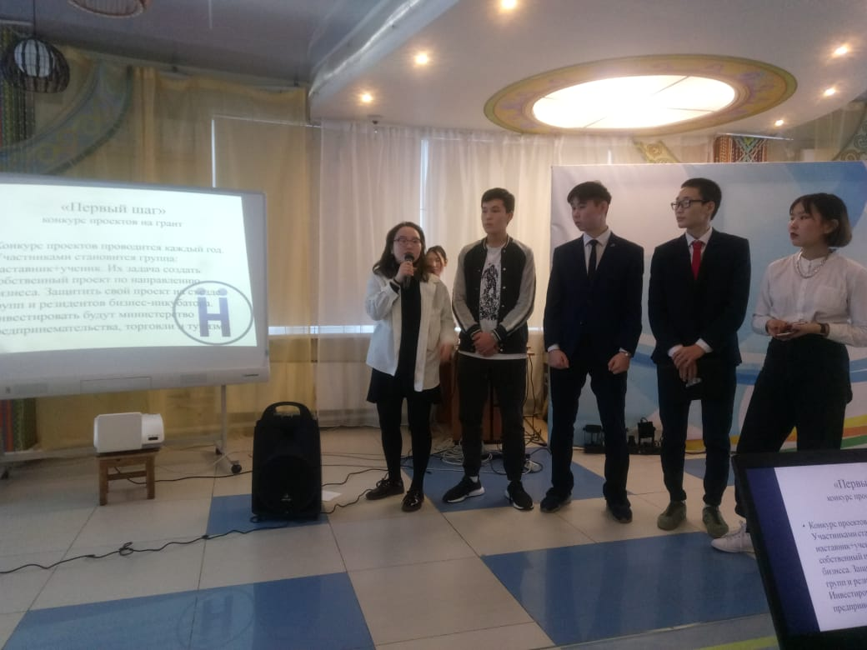
БИЗНЕС-ИГРА «ЭРГИЭН»

Slide 34
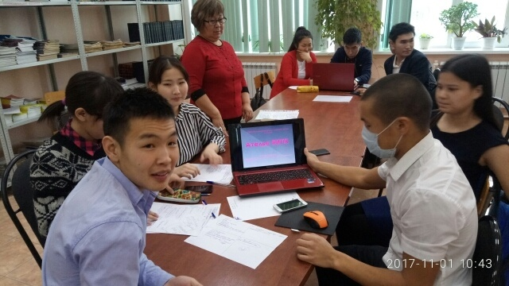
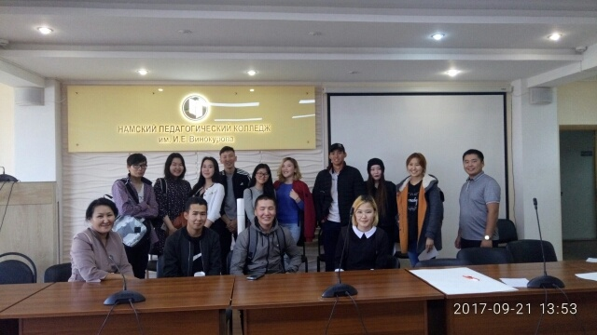
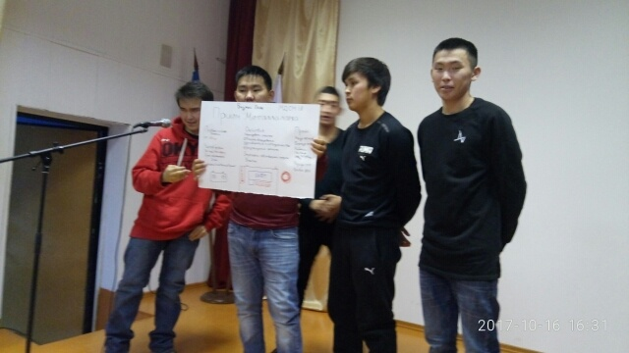
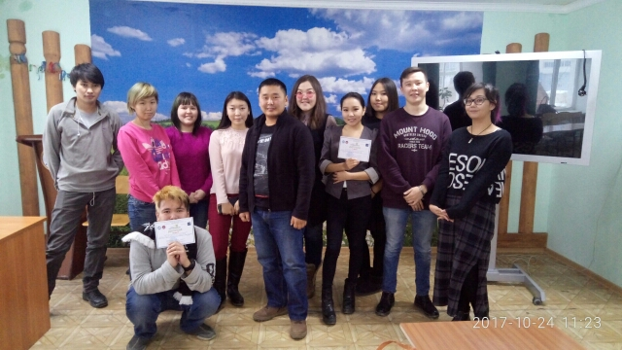
Бизнес-игра «САХАМЕДИУМСТАРТ»

Slide 35
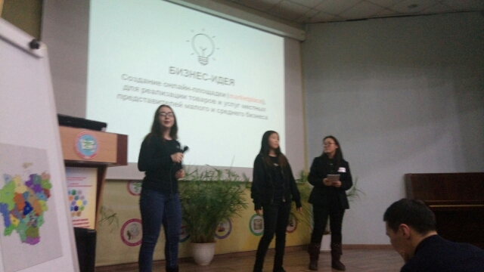
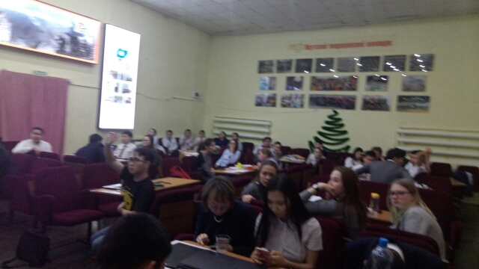
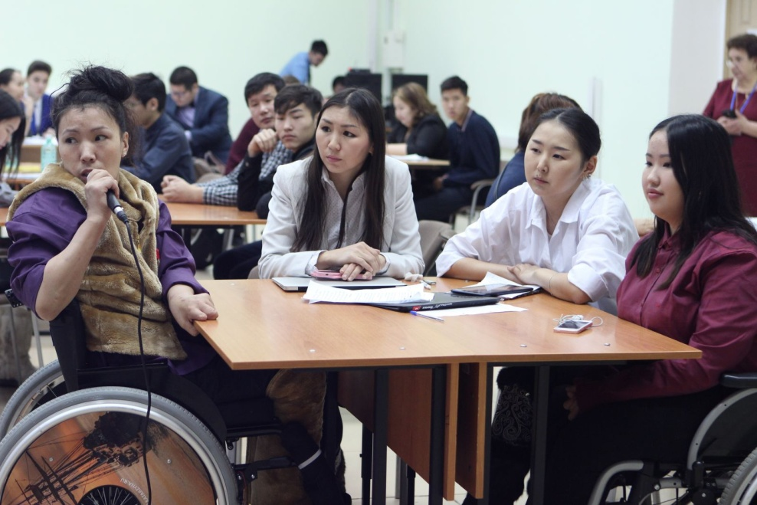
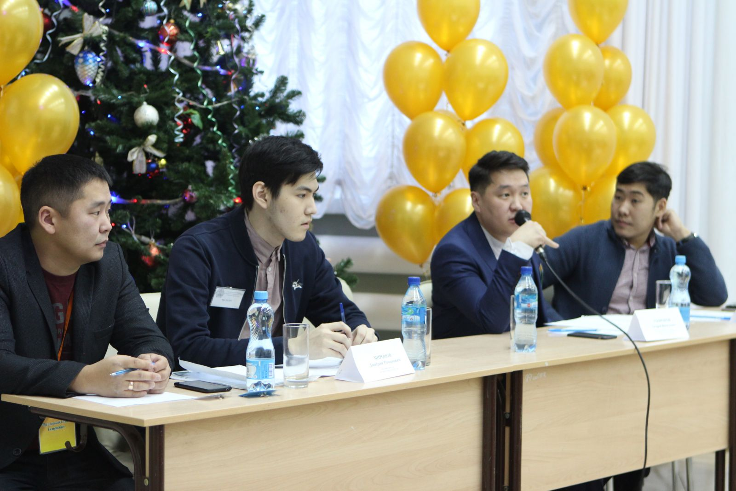
Марафон бизнес-идей

Slide 36
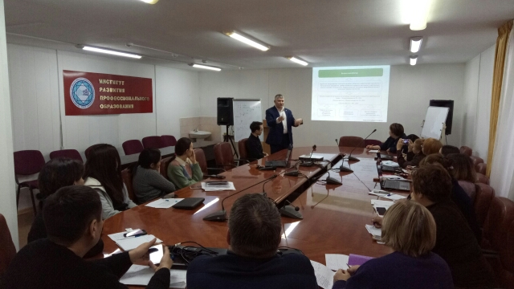
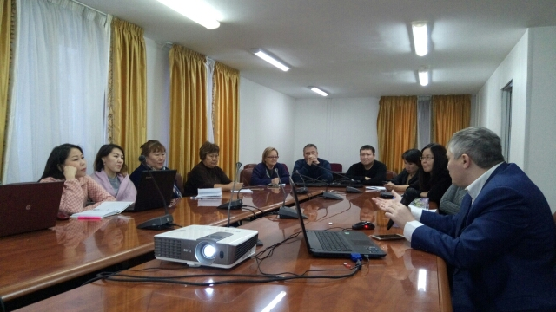
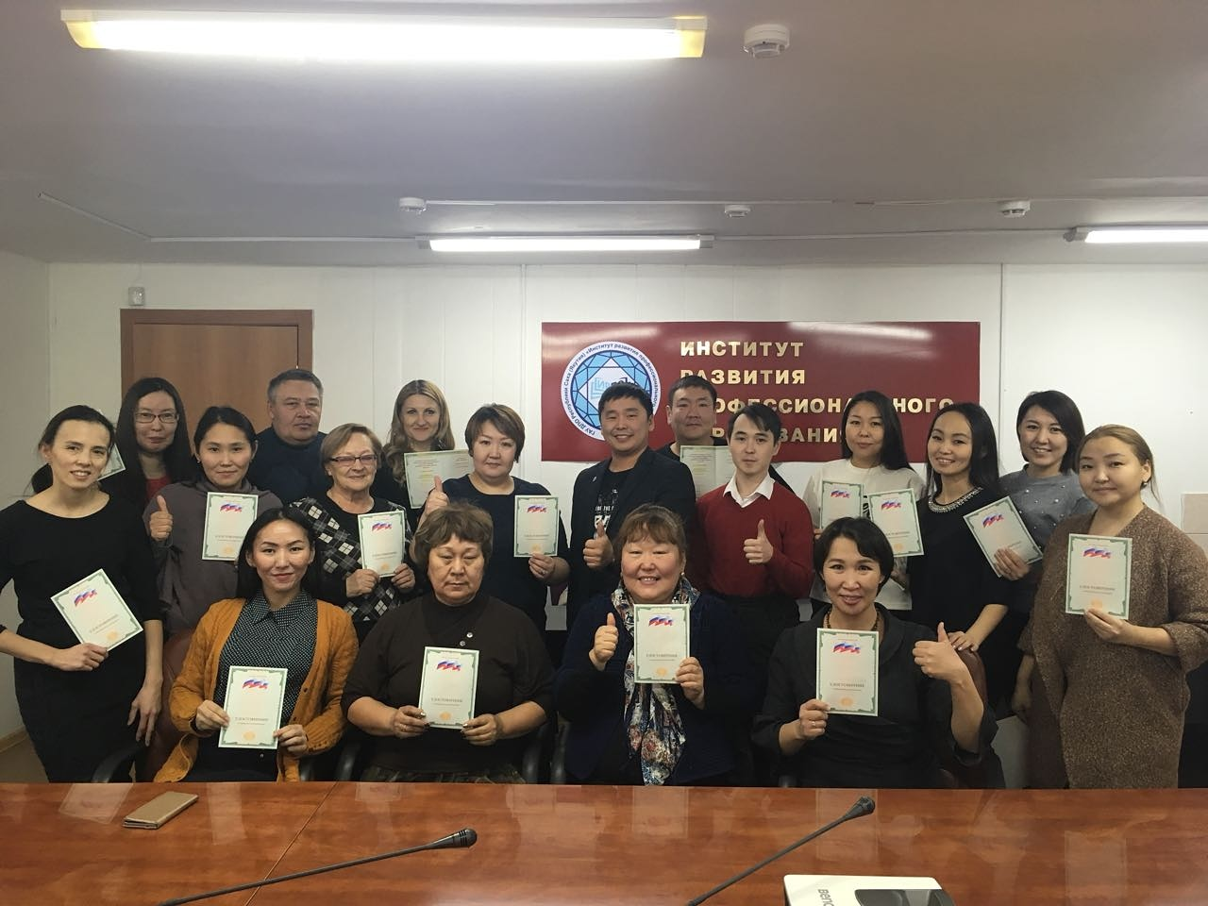
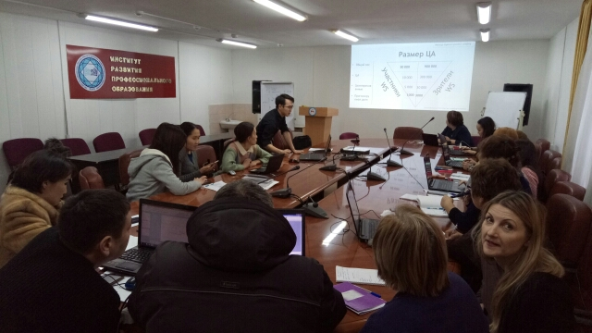
Курсы повышения квафиликации

Slide 37
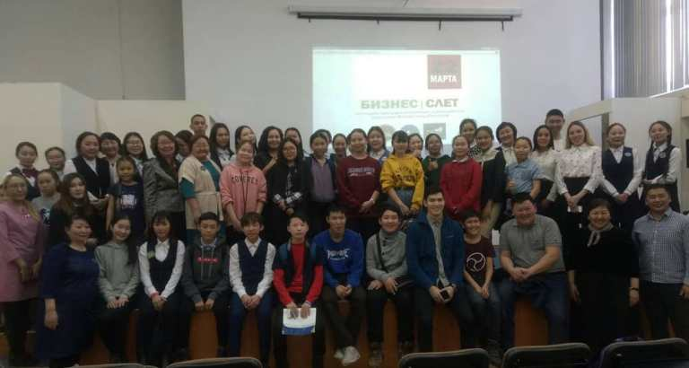
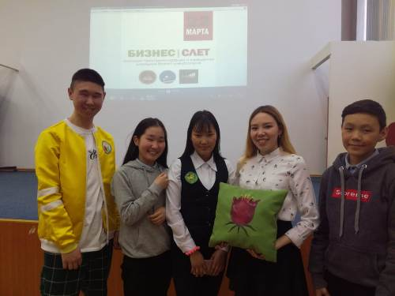
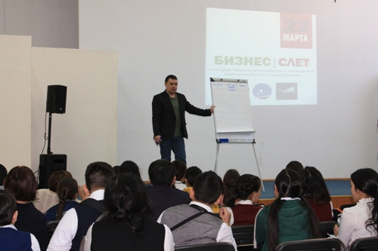
Республиканский бизнес-слет «Эргиэн дьоно»

Slide 38
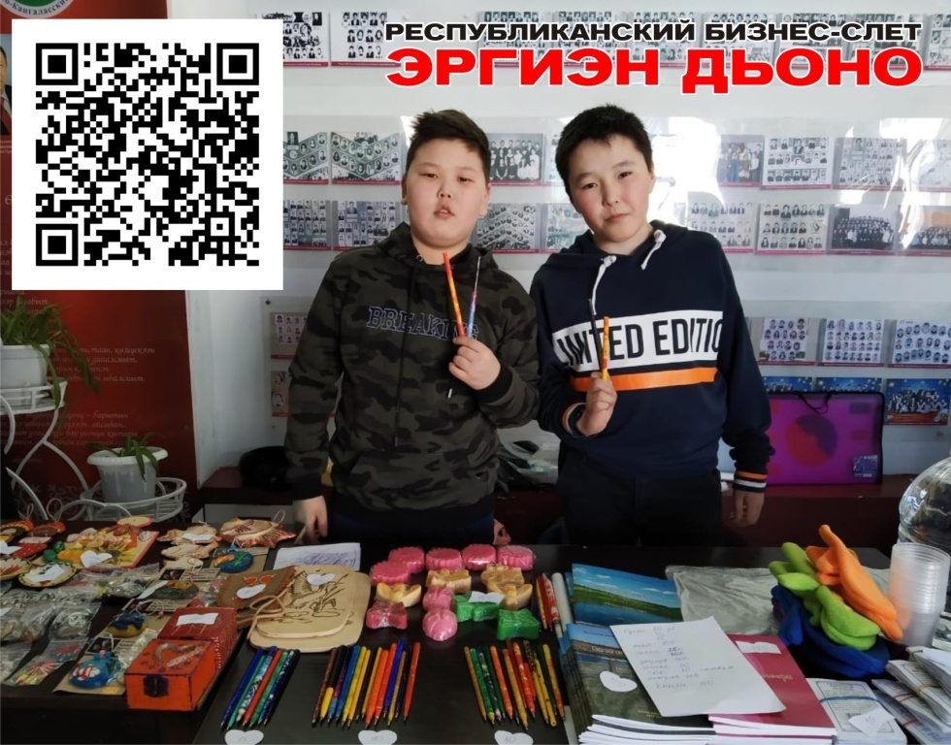
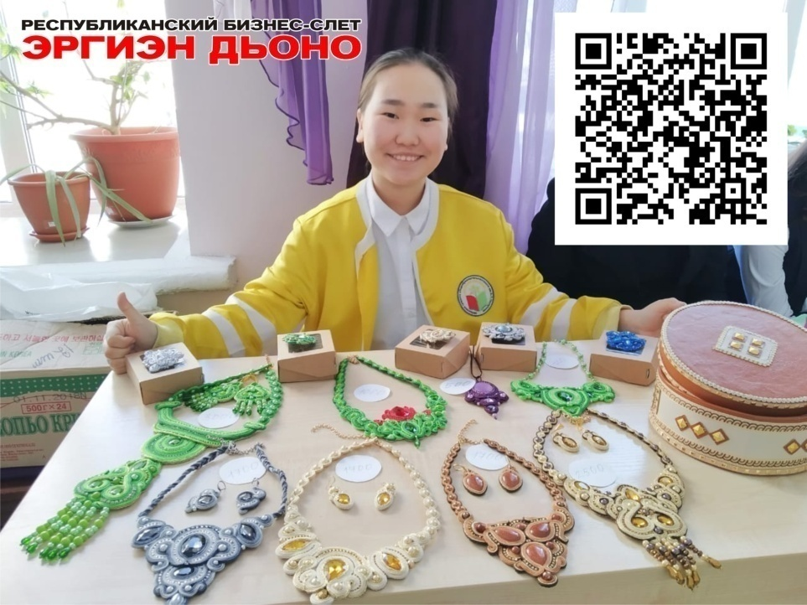
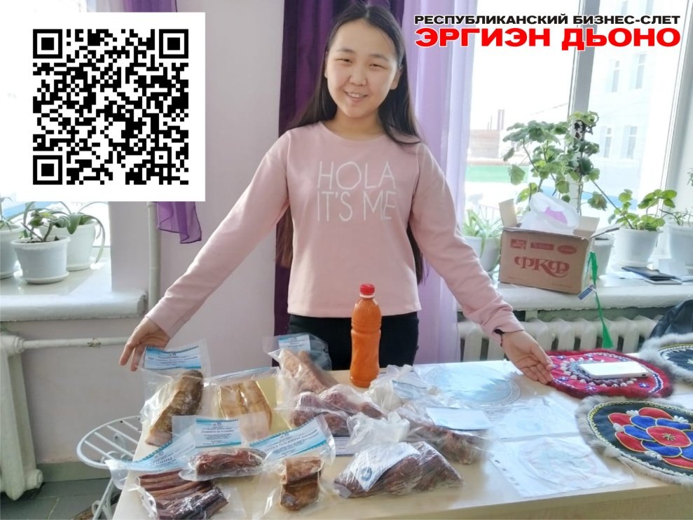
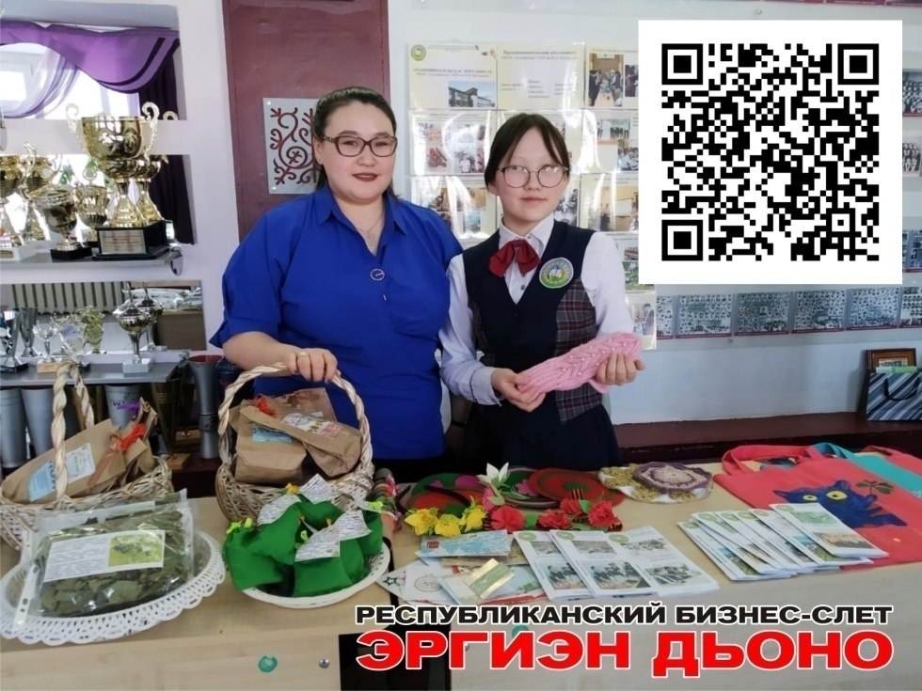

Slide 39
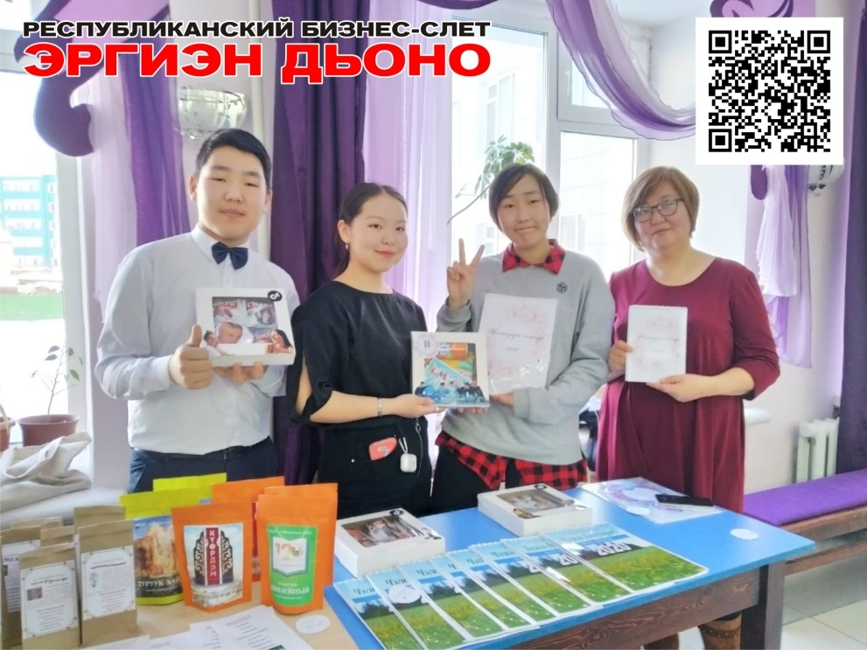
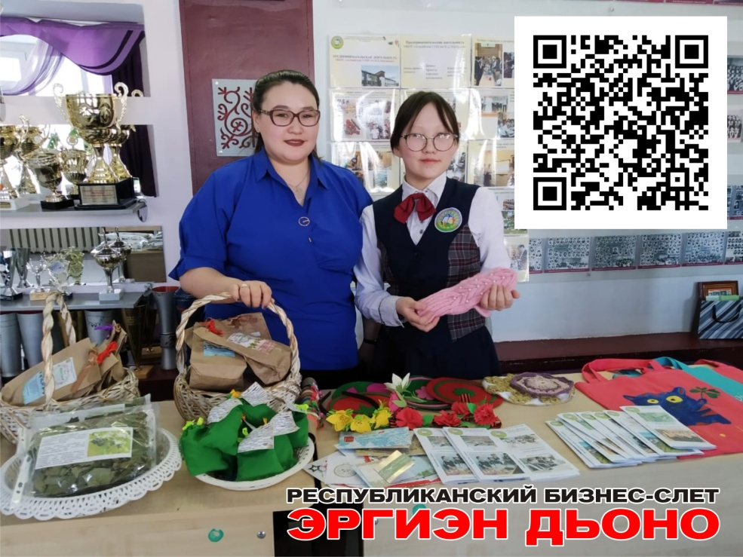
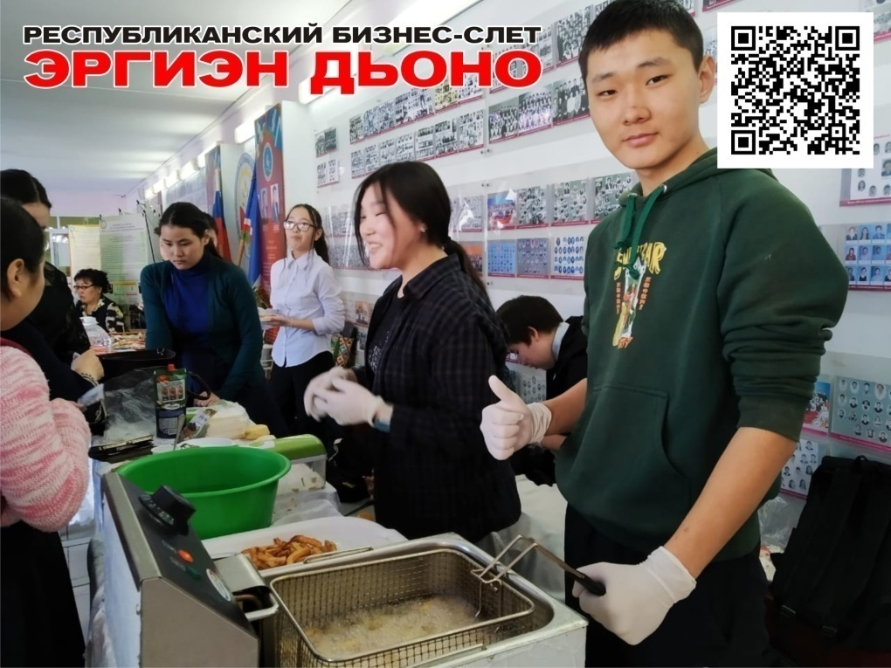
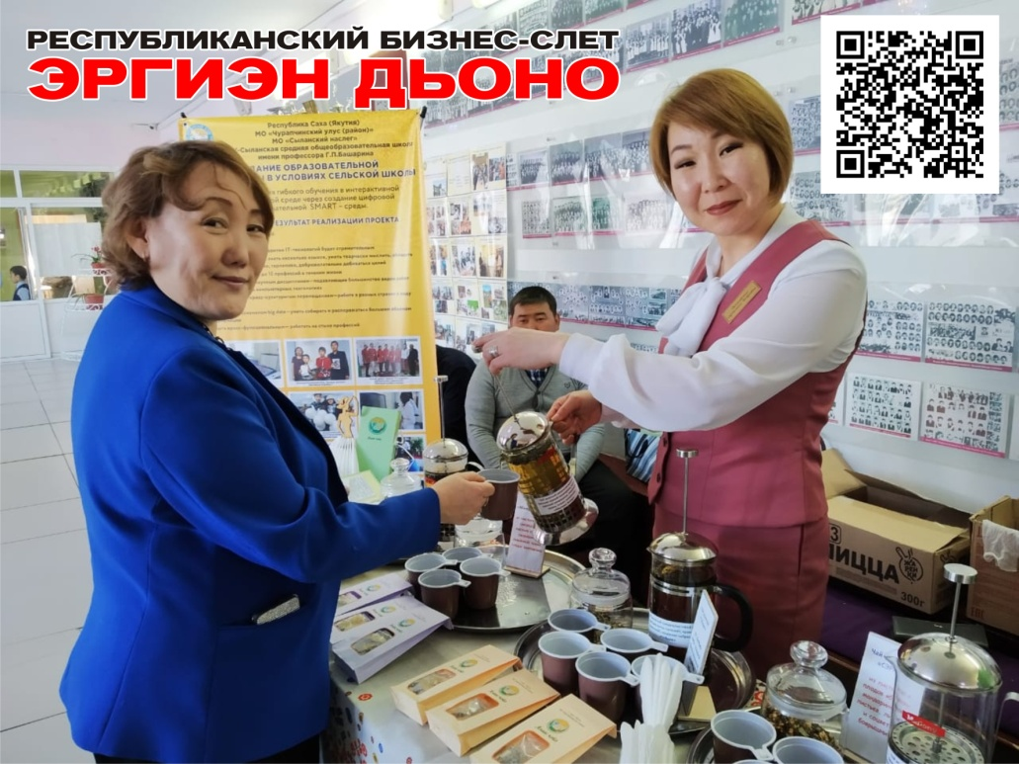

Slide 40

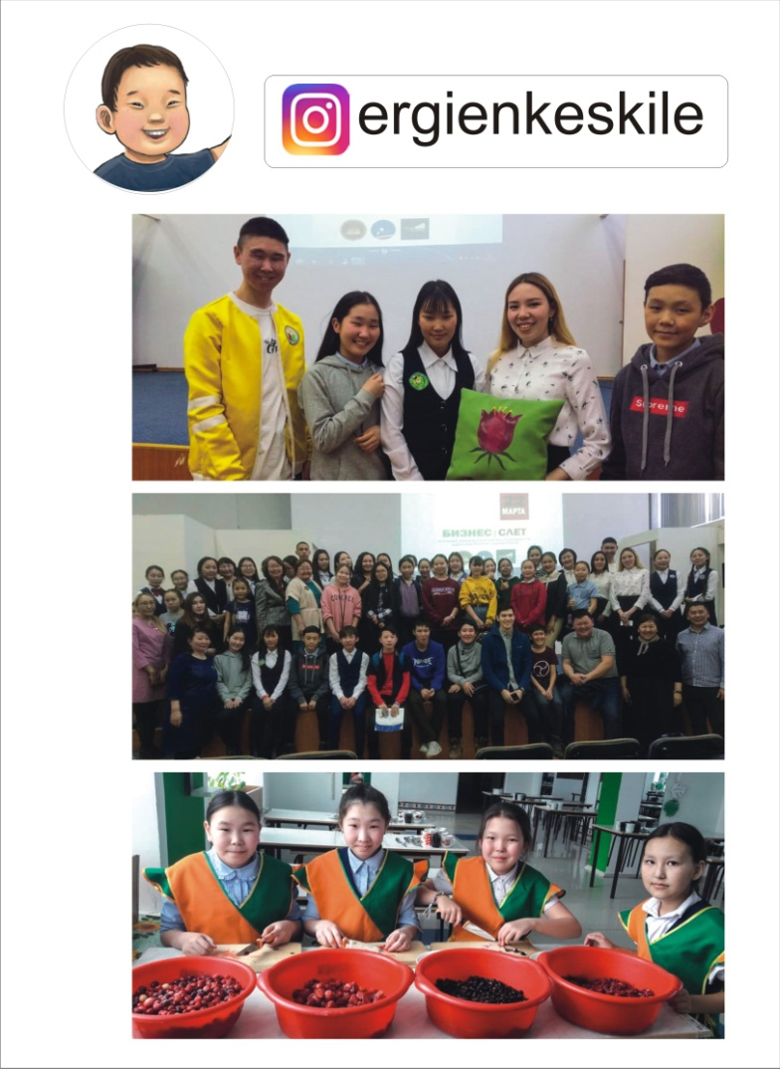
Глянцевый журнал про детское предпринимательство «ЭРГИЭН КЭСКИЛЭ»

Slide 41

Ютуб-канал про детское предпринимательство

Slide 42






Направления проектов и виды продукций детей со всей Якутии

Slide 43


Реализованный проект победителей
4 сезона бизнес-игры «ЭРГИЭН»

Slide 44

САМОАНАЛИЗ

Slide 45

СТОРОННИЙ АНАЛИЗ

Slide 46
Инструмент рефлексии для каждого занятия
Слово дня | Ученик дня
Заполняет каждый участник и приводит аргумент обозначенного слова и ученика.

Slide 47
СЛОВО ДНЯ и УЧЕНИК ДНЯ
- Впечатление
- Успешное выступление
- Успешное выполнение задания
- Взаимодействие:
- Коммуникация
- Помощь
- Поведение

Slide 48
Инструмент рефлексии траектории проектной деятельности
ПОРТФОЛИО проекта глазами учащегося
- Аккаунт в социальных сетях
- Экран проектной деятельности (стенд)
Структура урока:
Фотография
Комментарий
Стикер – нравится / не нравится

